Slide 1



无锡职业技术学院内部资料
JAVA程序设计

Slide 2
3
目录
任务实现
任务描述
知识链接
1
2
*

Slide 3

模块一 任务描述
定义一个直角三角形的两条直角边为3和4，编程计算该直角三角形的面积。提示直角三角形的面积公式为(1.0/2)*a*b。
*

Slide 4
模块二 知识链接
变量的定义
变量的数据类型
*

Slide 5

模块二
知识链接
1
变量的定义
变量：在程序运行期间，随时可能产生一些临时数据，应用程序会将这些数据保存在内存单元中，每个内存单元都用一个标识符标识，这些用于标识内存单元的标识符就称为变量，内存单元中存储的数据就是变量的值。
下面通过具体的代码学习变量的定义。
int x = 0,y;
y = x+3;

Slide 6
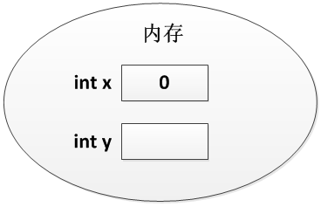
模块二
知识链接
1
变量的定义
变量x和y在内存中的状态
代码“int x = 0,y”，定义了两个变量x和y，相当于分配了两块内存单元。在定义变量x的同时为变量x分配了一个初始值0，而变量y没有分配初始值。

Slide 7
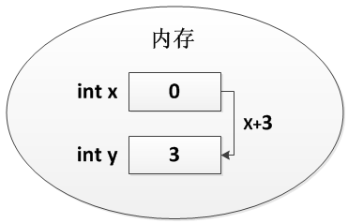
模块二
知识链接
1
变量的定义
变量x和y在内存中的状态
代码“y = x+3”的作用是为变量赋值，在执行时，程序首先取出变量x的值，与3相加，然后将相加的结果赋值给变量y，此时变量x和y在内存中的状态发生了变化。

Slide 8
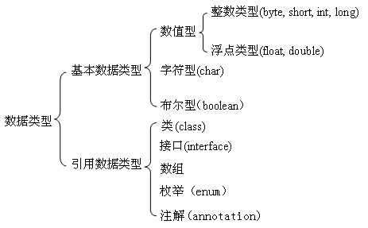
模块二
知识链接
2
变量的数据类型
在Java中，变量的数据类型分为两种，即基本数据类型和引用数据类型。Java中的所有数据类型如下。
变量的数据类型分类

Slide 9
模块二
知识链接
2
变量的数据类型
1. 整型类型变量
“整型类型变量”用来存储整数数值，即没有小数部分的值。整数类型分为4种不同的类型，分别是字节型（byte）、短整型（short）、整型（int）和长整型（long），4种类型所占存储空间的大小以及取值范围（变量存储的值不能超出的范围）如下表所示。
类型 | 占用空间 | 取值范围
byte | 8位（1个字节） | -2⁷ ～ 2⁷-1
short | 16位（2个字节） | -2¹⁵ ～ 2¹⁵-1
int | 32位（4个字节） | -2³¹ ～ 2³¹-1
long | 64位（8个字节） | -2⁶³ ～ 2⁶³-1

Slide 10
模块二
知识链接
2
变量的数据类型
注意：在为一个long类型的变量赋值时，所赋值的后面要加上字母L（或小写l），说明赋值为long类型。如果赋的值未超出int类型的取值范围，则可以省略字母L（或小写l）。
long num1 = 2200000000L; // 所赋的值超出了int类型的取值范围，后面必须加上字母L
long num2 = 198L; // 所赋的值未超出int类型的取值范围，后面可以加上字母L
long num3 = 198; // 所赋的值未超出int类型的取值范围，后面可以省略字母L

Slide 11
模块二
知识链接
2
变量的数据类型
2. 浮点数类型变量
“浮点数类型变量”用于存储小数数值。double类型所表示的浮点数比float类型更精确，两种浮点数所占存储空间的大小以及取值范围（变量存储的值不能超出的范围）如表所示。
类型名 | 占用空间 | 取值范围
float | 32位（4个字节） | 1.4E-45 ～ 3.4E+38,-3.4E+38 ～ -1.4E-45
double | 64位（8个字节） | 4.9E-324 ～ 1.7E+308, -1.7E+308 ～ -4.9E-324

Slide 12
模块二
知识链接
2
变量的数据类型
float类型变量值后面必须要加上F或f，double类型变量值后面可以加上D或d，也可以不加。也可以为一个浮点数类型变量赋予一个整数数值，JVM会自动将整数数值转换为浮点类型的值。
浮点数声明方式
float f = 123.4f; // 为一个float类型的变量赋值，后面必须加上字母f
double d1 = 100.1; // 为一个double类型的变量赋值，后面可以省略字母d
double d2 = 199.3d; // 为一个double类型的变量赋值，后面可以加上字母d
float f = 100; // 声明一个float类型的变量并赋整数值
double d = 100; // 声明一个double类型的变量并赋整数值

Slide 13
模块二
知识链接
2
变量的数据类型
3. 字符类型变量
在Java中，字符型变量用char表示，用于存储一个单一字符。Java中每个char类型的字符变量都会占用2个字节。在给char类型的变量赋值时，需要用一对英文半角格式的单引号（' '）把字符括起来，如'a'。
定义字符型变量，具体示例如下。
char c = 'a'; // 为一个char类型的变量赋值字符a
char ch = 97; // 为一个char类型的变量赋值整数97，相当于赋值字符a

Slide 14
模块二
知识链接
2
变量的数据类型
4. 布尔类型变量
在Java中，使用boolean定义布尔型变量，布尔型变量只有true和false两个值。
定义字符型变量，具体示例如下。
boolean flag = false; // 定义一个布尔型的变量flag，初始值为false
flag = true; // 改变变量flag的值为true

Slide 15
过渡页
模块三 任务实现
定义一个直角三角形的两条直角边为3和4，编程计算该直角三角形的面积。提示直角三角形的面积公式为(1.0/2)*a*b。
*

Slide 16
模块三
任务实现
1
代码实现
1 public class Example04{
2 public static void main(String[] args) {
3 int a = 3;
4 int b = 4;
5 double area=(1.0/2)*a*b;
6 System.out.println("直角三角形的面积为："+area);
7 }
8 }

Slide 17

模块三
任务实现
2
代码运行结果

Slide 18


感谢关注

